Slide 1

基于聚类与判别分析 对明星微博进行分类
2018年11月26日
范颖斐

Slide 2
目录
课题背景
数据介绍
聚类分析
判别分析

Slide 3
一.课题背景
截至2017年6月，中国网民规模来到7.51亿
截至2017年9月，微博月活跃人数为3.76亿
这是一个“流量称王”与“粉丝经济”的时代
Notes:
这是一个互联网时代 使用网络和微博的人越来越多体量也巨大，所以说这个市场潜力无穷
那么我们也能发现现在，明星仿佛不用出多么惊艳的作品也能火起来，这是因为他们能带动流量，而流量衡量了一个明星能够夺取用户注意力能力，是占有市场是，吸金能力。所以说这也是一个“流量称王”与“粉丝经济”的时代。
我们小组想要通过微博数据去了解，定位明星们在流量经济时代中所扮演的角色，到底谁才是流量王。

Slide 4

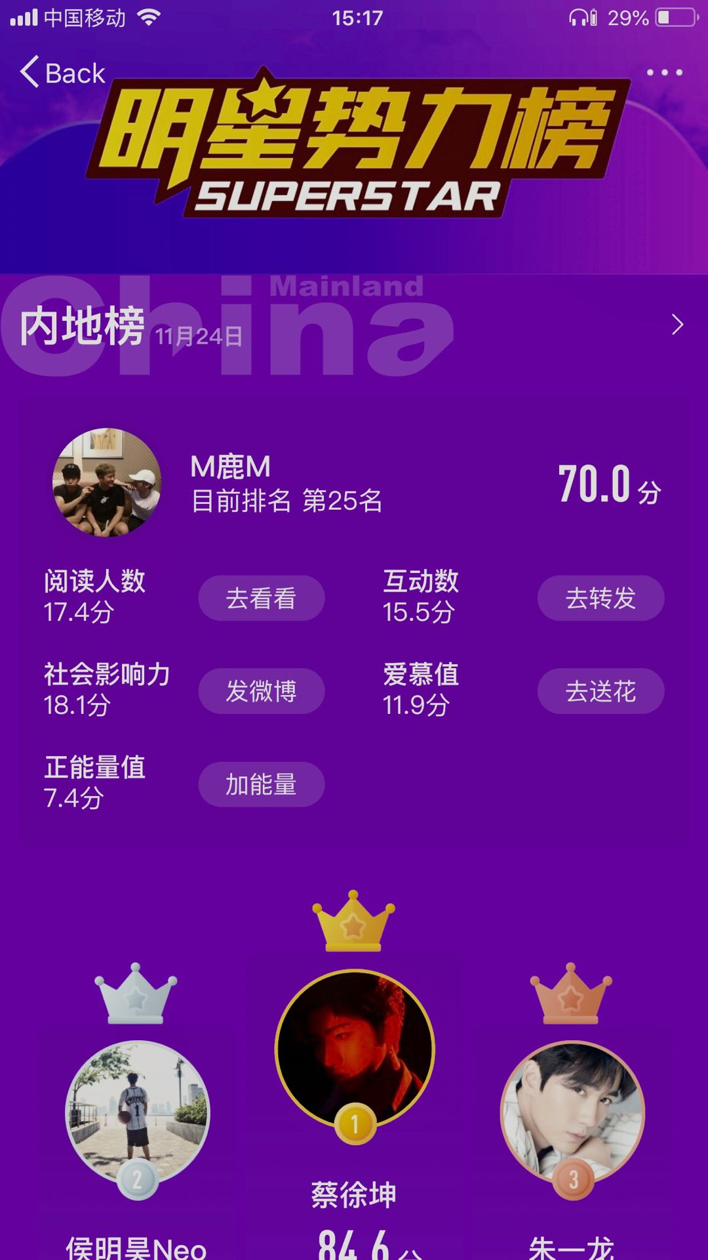
二.数据介绍
被解释变量：
微博账号
解释变量：
1.微博会员
2. 粉丝
3.关注
4.发博量
5.爱慕值
6.微博等级
7.收到花束

Slide 5
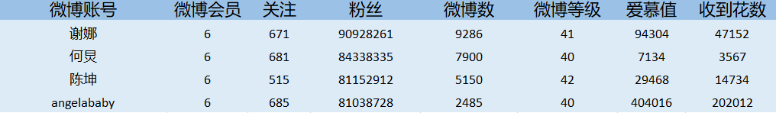
二.数据介绍
活跃度
人气度
 | N | 最小值 | 最大值 | 均值 | 标准 偏差
关注 | 490 | 0 | 2413 | 325.97 | 246.993
粉丝 | 490 | 37109 | 90928261 | 10613090.52 | 15549923.950
微博数 | 490 | 62 | 9328 | 2053.48 | 1847.193
微博等级 | 490 | 4 | 46 | 33.06 | 7.219
爱慕值 | 490 | 22 | 5626047 | 121054.57 | 474047.055
微博会员 | 490 | 1 | 6 | 5.52 | .911

Slide 6
主成分分析
二.数据介绍——指标选取
解释的总方差
初始特征值 |  |  | 提取平方和载入
合计 | 方差的 % | 累积 % | 合计 | 方差的 % | 累积 %
2.353 | 33.608 | 33.608 | 2.353 | 33.608 | 33.608
2.091 | 29.878 | 63.486 | 2.091 | 29.878 | 63.486
.976 | 13.943 | 77.429
.783 | 11.189 | 88.618
.428 | 6.110 | 94.727
.368 | 5.251 | 99.978
.002 | .022 | 100.000
Notes:
成份矩阵建议我们提取 2 个主成分，但解释的总方差表却显示提取成分数为 2 时
累积解释的总方差仅有 63.486%，并不能很好地体现原始数据的重要信息，即所得的
各个主成分浓缩原始变量信息的能力差别不大，故我们不选择用主成分分析的方法
进行降维。

Slide 7
相关性检验
二.数据介绍——指标选取
变量间相关性<0.3
ρ(爱慕值,收到花数)= 0.998
剔除变量：收到花数

Slide 8
三.聚类分析——系统聚类
Z得分标准化
平方欧式距离
组间链接法
聚合系数随分类数的变化图
分类数≤3时：聚合系数随分类数的增加下降迅速
分类数≥4：聚合系数平缓地趋于零
3类的聚合系数：0.10
4类的聚合系数：0.08

Slide 9
三.聚类分析——系统聚类
组别 | 成员
第一组 | 叶璇、蔡康永、金莎（共3人）
第二组 | TFBOYS-易烊千玺、鹿晗（M鹿M）、TFBOYS-王俊凯（共3人）
第三组 | 其他（共484人）
VS
分3类？
分4类？
组别 | 成员
第一组 | 叶璇、蔡康永、金莎（共3人）
第二组 | TFBOYS-易烊千玺、鹿晗（M鹿M）、TFBOYS-王俊凯（共3人）
第三组 | 文章（文章同學）、邓超、张杰、郭德纲、唐嫣、胡歌、王力宏、赵薇、林心如、杨幂、赵丽颖、何炅、angelababy、谢娜、林志颖（夢想家林志穎）、陈坤、范冰冰、姚晨（共18人）
第四组 | 其他（具体名单见附录，共466人）

Slide 10
三.聚类分析——系统聚类
 | 关注 | 粉丝 | 微博数 | 微博等级 | 爱慕值 | 会员等级
第一类 | 1887.00 | 16848678.33 | 1468.67 | 36.67 | 16669.33 | 6.00
第二类 | 148.33 | 24510028.00 | 523.33 | 34.67 | 5428928.00 | 6.00
第三类 | 385.72 | 67229209.33 | 3994.11 | 38.67 | 302388.22 | 5.94
第四类 | 314.76 | 8296593.27 | 1992.13 | 32.81 | 80551.41 | 5.50
1
1
1
1
第三类“大明星”（何炅、谢娜、陈坤、范冰冰、姚晨、文章、邓超、郭德纲、胡歌、王力宏、赵薇、林心如、杨幂、angelababy等18人）
高活跃：微博数最多，远超超过第二名，关注数位列第二
高人气：粉丝数排名第一，且远超其他类；爱慕值位列第二，与“流量王”有较大的差距
流量是近些年兴起的衡量明星影响力的指标，而属于第三类的“大明星”们均出道超过五年，这与现实相符。
第四类“普通艺人”（周子扬等466人）
低活跃：关注数、微博数等处于一般水平
低人气：粉丝数最少，较少受到大众的关注
但他们的爱慕值与粉丝数的比值相对较高，仅次于“流量王”，这也符合当前娱乐圈明星发展的趋势。
各类别中心比较
分类的实际意义
第一类“艺术家”（叶璇、蔡康永、金莎共3人）
高活跃：关注数极高，约为其他组的6倍甚至13倍；微博数排名第二
低人气：粉丝数排名第三；爱慕值排名倒数第一，远远低于其他组别。
属于在社会上有广泛知名度，但年轻粉丝数目较少的明星；出道时间较早，艺术作品较多，个人特色鲜明。
第二类 “流量王”（易烊千玺、鹿晗、王俊凯共3人）
低活跃：关注数和微博数最少
高人气：粉丝数排名第二，且与第一有着较明显的差距；爱慕值遥遥领先
粉丝群体中多为愿意为他们花钱刷榜的铁粉，属于当代流量“小鲜肉”类型

Slide 11
三.聚类分析——快速聚类
活跃度 人气 | 高活跃度 | 低活跃度
高人气 | 1 | 2
低人气 | 3 | 4
确定K值
现实意义
系统聚类的分析
Notes:
根据上述系统聚类方法下对聚合系数的研究以及与现实意义的结合，我们验证了将样本分为四类的直观经验是可靠的，是经得起检验的。

Slide 12
三.聚类分析——快速聚类
组别 | 成员
第一组 | 林依轮、黄小蕾、阿雅、演员郭晓东、刘芸、胡定欣、Host华少、钟丽缇Christy、六小龄童等（共111人）
第二组 | TFBOYS-易烊千玺、鹿晗（M鹿M）、TFBOYS-王俊凯（共3人）
第三组 | 范冰冰、姚晨、贾乃亮、主播李湘、高圆圆、邓超、范范范瑋琪、蕭敬騰-LION獅子合唱團、GEM鄧紫棋等（共80人）
第四组 | 黄柏钧Denny、芮伟航、黄梦莹maggie、吳京、张静初、X玖少年团-焉栩嘉ziazia等（共296人）
分类结果
活跃度 人气 | 高活跃度 | 低活跃度
高人气 | 3（大明星） | 2（流量王）
低人气 | 1（艺术家） | 4（普通艺人）

Slide 13
三.聚类分析——两种聚类结果对比
组别 | 成员
第一组 | 叶璇、蔡康永、金莎（共3人）
第二组 | TFBOYS-易烊千玺、鹿晗（M鹿M）、TFBOYS-王俊凯（共3人）
第三组 | 文章（文章同學）、邓超、张杰、郭德纲、唐嫣、胡歌、王力宏、赵薇、林心如、杨幂、赵丽颖、何炅、angelababy、谢娜、林志颖（夢想家林志穎）、陈坤、范冰冰、姚晨（共18人）
第四组 | 其他（具体名单见附录，共466人）
组别 | 成员
第一组 | 林依轮、黄小蕾、阿雅、演员郭晓东、刘芸、胡定欣、Host华少、钟丽缇Christy、六小龄童等（共111人）
第二组 | TFBOYS-易烊千玺、鹿晗（M鹿M）、TFBOYS-王俊凯（共3人）
第三组 | 范冰冰、姚晨、贾乃亮、主播李湘、高圆圆、邓超、范范范瑋琪、蕭敬騰-LION獅子合唱團、GEM鄧紫棋等（共80人）
第四组 | 黄柏钧Denny、芮伟航、黄梦莹maggie、吳京、张静初、X玖少年团-焉栩嘉ziazia等（共296人）
VS
Notes:
特别地，与系统聚类结果相比，快速聚类方法得到的结果虽然在每一类的具体人数上有较大差异，但每一类的特质以及分类思路都几乎相同，二者的结论大体相似，并且互相补充，也从侧面说明了两种聚类结果的可靠性

Slide 14
四.判别分析
以均等先验概率进行判别：
回判正确率为94.5%
以个案所占比例为先验概率进行判别：
回判正确率为90.2%
√
BAYES
——确定先验概率
Notes:
在对明星微博进行聚类后，我们又从微博上搜集了几位近期新出现的热度较高的明星的相关数据，尝试通过判别分析对这几位明星所属类别进行判别。
（注：为消除量纲的影响，在此我们对于所有数据都进行了标准化处理。）
利用原数据进行一次判别分析，以验证判别的可行性并确定采用的先验概率。

Slide 15
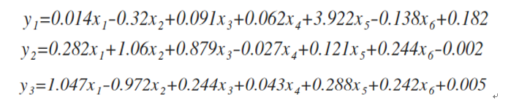
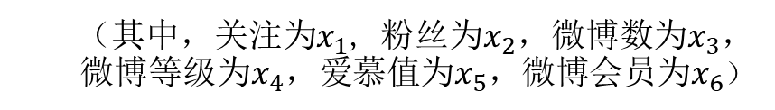
四.判别分析
（其中，关注为$x_{1}$, 粉丝为$x_{2}$，微博数为$x_{3}$，微博等级为$x_{4}$，爱慕值为$x_{5}$，微博会员为$x_{6}$）
FISHER
——典型判别函数
Test for functions | Wilks’ Lambda | chi-square | df | Sig.
1 to 3 | 0.037 | 1593.380 | 18 | 0.000
2 to 3 | 0.176 | 841.699 | 10 | 0.000
3 | 0.565 | 276.371 | 4 | 0.000
判别函数描述
特征值
函数 | 特征值 | 方差的 % | 累积 % | 正则相关性
1 | 3.726ª | 55.5 | 55.5 | 0.888
2 | 2.216ª | 33.0 | 88.5 | 0.830
3 | .770ª | 11.5 | 100.0 | 0.660
Notes:
由于选用相同的先验概率，贝叶斯和fisher的结果等同，所以我们这里直接用典型判别函数
在通过组均值F检验后，我们可以得到SPSS提供的三个
以上三个函数可提取全部的方差信息，且各组均值在三个函数上存在显著差异，我们保留以上三个判别函数，并利用以上三个判别函数对新样本进行判别

Slide 16





四.判别分析
新样本数据
 | 关注 | 粉丝 | 微博数 | 微博等级 | 爱慕值 | 微博会员
朱一龙 | -0.44371 | 0.08409 | -0.78227 | 0.96149 | 17.6459 | 1.61779
陈立农 | -0.96705 | -0.04947 | -1.0376 | -2.05946 | 4.86863 | 0.51929
华农兄弟 | -1.21046 | -0.62177 | -1.00128 | -2.74604 | -0.19159 | -0.57921
杨超越 | -0.63033 | -0.40304 | -0.86087 | -0.6863 | 0.81519 | -0.57921
章子怡 | 0.07152 | 1.10609 | -0.42719 | 0.54954 | -0.18502 | 0.51929
（其中，关注为$x_{1}$, 粉丝为$x_{2}$，微博数为$x_{3}$，微博等级为$x_{4}$，爱慕值为$x_{5}$，微博会员为$x_{6}$）
对新样本判别
Notes:
从微博上搜集了几位近期新出现的热度较高的明星的相关数据，尝试通过判别分析对这几位明星所属类别进行判别。

Slide 17
四.判别分析
判别得分与分组
 | 第一函数得分 | 第二函数得分 | 第三函数得分 | 预测分组
朱一龙 | 69.12813 | 1.73945 | 4.79029 | 2
陈立农 | 18.98624 | -0.47947 | 0.22809 | 2
华农兄弟 | -0.57004 | -1.96085 | -1.21653 | 4
杨超越 | 3.45841 | -1.37683 | -0.40817 | 4
章子怡 | -0.97268 | 0.89369 | -1.00393 | 4
对新样本判别结果
朱一龙、陈立农分入组2“流量王”（高人气低活跃）
华农兄弟、杨超越、章子怡分入组4“普通艺人“（低人气低活跃）
基本符合预期，由于模型中第一二判别函数的“爱慕值”变量系数较大，使得“爱慕值”非常低的章子怡被分入组4，不合预期，认为该模型对新样本的判别能力并不是很令人满意。

Slide 18
对明星微博进行聚类与判别分析
有意义的探究
结果喜人
看到各类明星在“流量称王”时代所处位置，
然而真正有强大流量的明星还在少数，
希望各位明星继续努力。
Notes:
通过多元统计方法并运用SPSS分析软件去探索我们所关注的娱乐圈是一件很有意义的工作，聚类与判别分析结果符合预期给我们带来巨大的喜悦。通过以上分析，我们可以看到各类明星在“流量称王”时代所处位置，然而真正有强大流量和吸金能力的明星还在少数，希望各位明星继续努力。

Slide 19
感谢聆听
2018年11月26日
李怡璠 宋朋燕 顾赵凯鹭 李佳雯 范颖斐

